Slide 1
Цифровое информационное пространство управления распределением электроэнергии

Slide 2
Соответствие графика выработки электроэнергии и мощности графику потребления – это задача, которая решается сейчас на всех уровнях энергетической системы.
Мощность электрической станции и, соответственно, пропускная способность электрических сетей, по которым передается эта мощность, практически никогда не проектируется равной суммарной пиковой мощности всех подключенных к ней потребителей, потому что стоимость строительства такой энергосистемы приведет к росту тарифа для потребителей и повышенных расходов на содержание такой инфраструктуры. Но основная причина в том, что вероятность того, что все потребители включат все свои энергопринимающие устройства одновременно, практически равна нулю. Поэтому существуют специальные методики проектирования, предусматривающие вероятность одновременной работы различных групп потребителей. Но этого не всегда достаточно. Иногда на некоторых участках электрической сети возникает дефицит мощности. И не всегда возможно решить эту проблему быстро, так как требуется время для проектирования и нового строительства.
В таких случаях можно использовать современные цифровые технологии, не допуская перегрузки силового оборудования. В этом кейсе Вам предстоит проектировать управление энергосистемой города, с помощью коммутаций и распределением потоков мощности между генерацией, потребителями и системой хранения электроэнергии.

Slide 3
ПАО «Россети» – оператор энергетических сетей в России – является одной из крупнейших электросетевых компаний в мире. Компания управляет 2,34 млн. километров линий электропередачи, 502 тыс. подстанций трансформаторной мощностью более 781 тыс. МВА.
В 2017 году полезный отпуск электроэнергии потребителям составил 748,2 млрд. кВт∙ч. Численность персонала Группы компаний «Россети» - 228 тыс. человек.
Имущественный комплекс ПАО «Россети» включает в себя 35 дочерних и зависимых обществ, в том числе 15 межрегиональных и магистральную сетевую компанию. Контролирующим акционером является государство в лице Федерального агентства по управлению государственным имуществом РФ, владеющее 88.04 % долей в уставном капитале.

Slide 4
Проектная задача кейса:
Изучить как устроен рынок электроэнергетики, его основных участников и их задачи.
Проанализировать существующие технологии получения, хранения и передачи электроэнергии, выявить преимущества и недостатки этих технологий
Предложить схему управления электроснабжением города.
Требования и факты, которые необходимо учесть при решении проектной задачи кейса:
Необходимо использовать только существующие технологии;
По возможности не отключать дома от электроэнергии;

Slide 5
Блок I: «Проверочный вопрос»
Давайте проверим, как вы поняли тему кейса. Ответьте на поставленный вопрос:
Что такое система накопления энергии?

Slide 6
Описание решения:
Вот мы и добрались до описания решения кейса, этот раздел включает в себя 3 блока.
Тебе необходимо ответить на вопросы, ответы записывай сразу в этой же презентации под вопросом. Что делать, если не хватает места? Смело создавай новое. Главное, не меняй последовательность слайдов, формулировку вопросов и используй шрифт Calibri 18-го размера.
Внимательно изучи информацию о компании, проектную задачу и справочные материалы. Помни, что от того, насколько подробно ты описываешь решение, зависит то, насколько успешным будет решение. Удачи!

Slide 7
Блок II: «Описание решения кейса»
В этом блоке описывается основное решение кейса. Не забудьте учесть Требования и факты от заказчика кейса.
1. В небольшом городке, потребление в котором зависит от времени суток, есть офисы с солнечными панелями на крышах, больница и жилые дома. Ночью и днем (из-за выработки на солнечных панелях) потребление ниже. Город обеспечивает АЭС с двумя блоками по 900 МВт и парк ветрогенераторов. Эти электростанции питают город через трансформаторные подстанции А и В. К АЭС и подстанциям присоединен накопитель энергии, который может заряжаться или разряжаться с заданной вами мощностью, но не более 1000 МВт. Схема энергосистемы приведена на следующем слайде. На распределительных устройствах 1,2 и 3, которые имеют свои ограничения по пропускаемой мощности, стоят выключатели. Схема распределительных устройств может работать в 3х положениях. Выключатели 1 и 3 могут быть или замкнуты («1»), или разомкнуты («0»), выключатель 2 может работать в положениях: замкнут по линии А, соединяющей накопитель и подстанцию А (положение «А»), замкнут по линии В, соединяющей накопитель и подстанцию В (положение «В») или разомкнут («0»). В каких положениях должны быть выключатели 1, 2 и 3 в каждый период дня, чтобы система оставалась устойчиво работающей?
Необходимо выполнить следующие требования:
АЭС всегда работает в номинальном режиме, и их нельзя регулировать по времени
В энергосистеме должен соблюдаться баланс мощности: потребление не должно быть больше, чем генерация, но и генерация не должна быть больше, чем потребление
Отключать город и потребителей в нем нельзя
Нельзя отключать от выдачи мощности в сеть атомную электростанцию
Каждый из трансформаторов А и В нельзя нагружать больше, чем на 100%

Slide 8
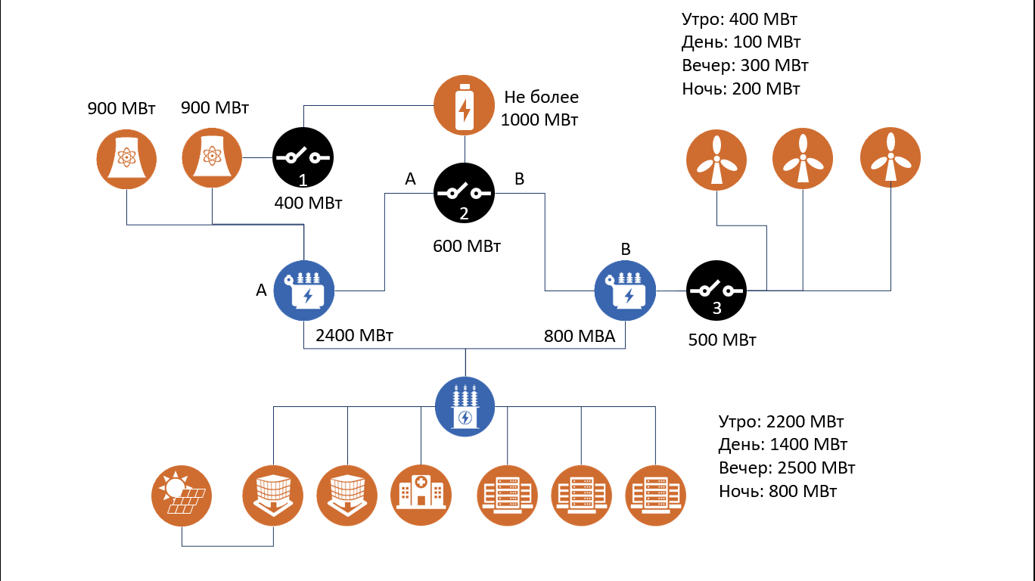

Slide 9
Таблица для заполнения решения кейса
Часть дня | Выключатель 1 | Выключатель 2 | Выключатель 3
Утро | «0» или «1» | «0», «А» или «В» | «0» или «1»
День | «0» или «1» | «0», «А» или «В» | «0» или «1»
Вечер | «0» или «1» | «0», «А» или «В» | «0» или «1»
Ночь | «0» или «1» | «0», «А» или «В» | «0» или «1»

Slide 10
Изучите известные способы получения электроэнергии, определите их сильные и слабые стороны. Занесите в таблицу:
Способ получения электроэнергии | Плюсы | Минусы

Slide 11
Какой способ хранения электроэнергии на Ваш взгляд самый перспективный? Обоснуйте свой ответ:
(Минимальное количество символов в ответе - 500 знаков, включая пробелы)

Slide 12
Блок III: «Техническое задание»
В этом блоке необходимо доработать предложенную схему системы электрификации города, исходя из прогноза увеличения мощности потребления города на 1000 МВт.

Slide 13
Блок IV: «О команде»
Опишите здесь роли и информацию обо всех участниках команды. Максимальное число участников в команде – 6 человек. Под каждого участника создайте свой слайд.
Фамилия
Имя
Отчество
Роль в команде
Город
Образовательное учреждение
Класс
E-mail
Предпочтительный способ связи (email, телефон, vk, skype и т.д.)

